Slide 1
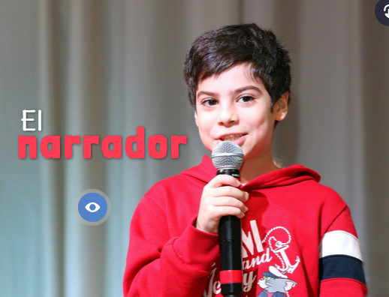
Lengua 4TO TIPOS DE NARRADOR

Slide 2
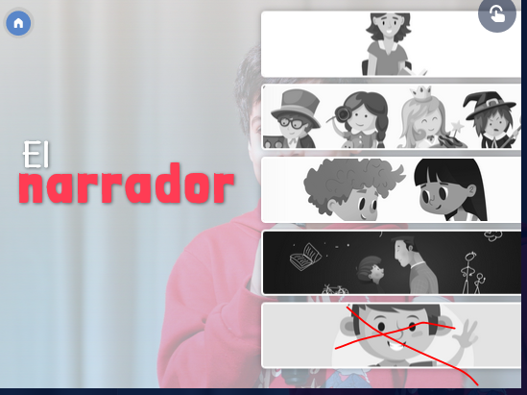
lengua
ELIMINAR LA ÚLTIMA PANTALLA

Slide 3
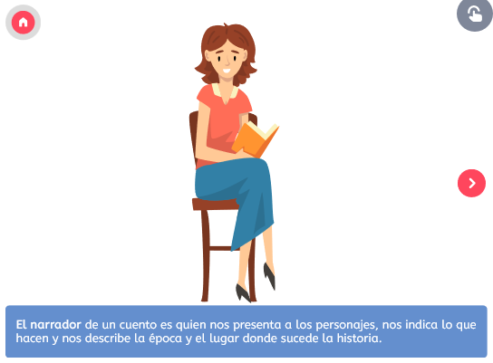
lengua
Agregar al final:
Es la voz que el autor imagina para contar la historia.

Slide 4
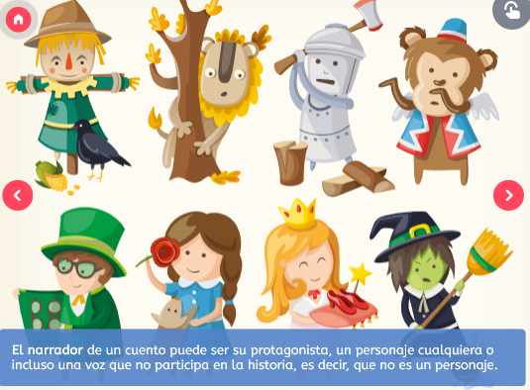
Reemplazar texto:
El narrador de un cuento puede ser su protagonista, cuenta lo que le ocurre en primera persona. (Decidí acompañar al espantapájaros).

Slide 5
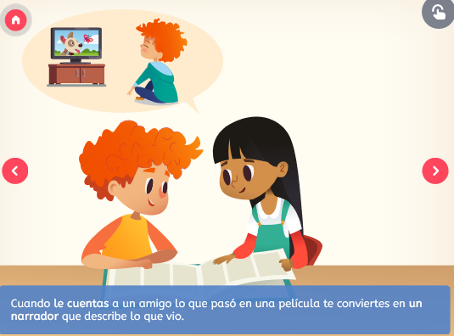
Reemplazar texto:
También el narrador de un cuento puede ser un personaje secundario, que cuenta lo que les sucedió a otros. En este caso se llama testigo. (En ese momento, noté que Dorothy había decido acompañar al espantapájaros).

Slide 6
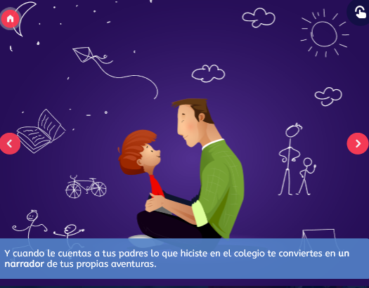
Reemplazar texto:
En otros casos, el narrador es omnisciente, no es un personaje, es una voz que relata, en tercera persona, hechos que les sucedieron a otros personajes. Conoce y puede decir lo que ellos piensan y sienten. (Dorothy decidió acompañar al espantapájaros).

Slide 7
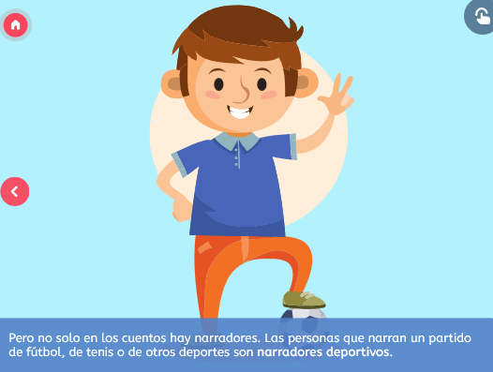
ELIMINAR ESTA PANTALLA

